Slide 1


TRANSMIÇÃO DE DADOS FALCON II
( MPR 9600 – MP)
SGT PEREIRA
Notes:
1
1
1
1
1

Slide 2
SUMÁRIO
Introdução: Instalação do programa Harris;
Desenvolvimento: Vídeo de demonstração para transformar o Rádio em Modem;
Conclusão: Prática e retirada de dúvida.

Slide 3
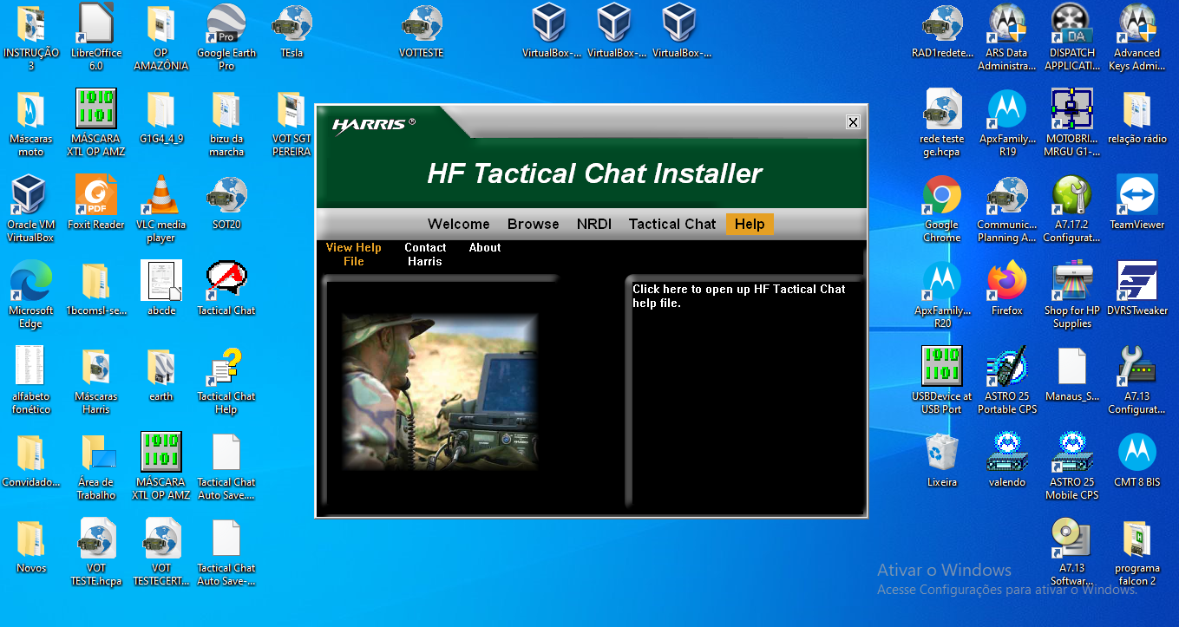
Notes:
3
3
3
3
3

Slide 4
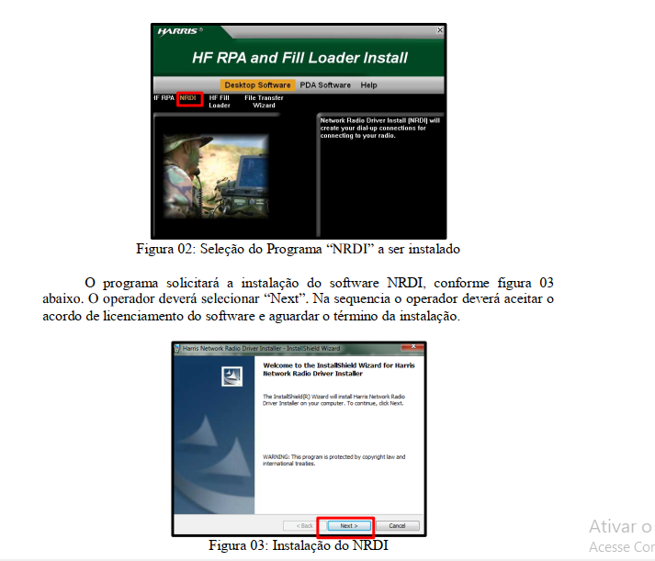
Notes:
4
4
4
4
4

Slide 5
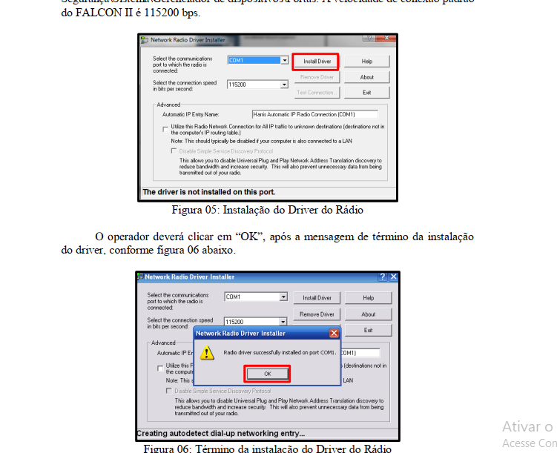
Notes:
5
5
5
5
5

Slide 6
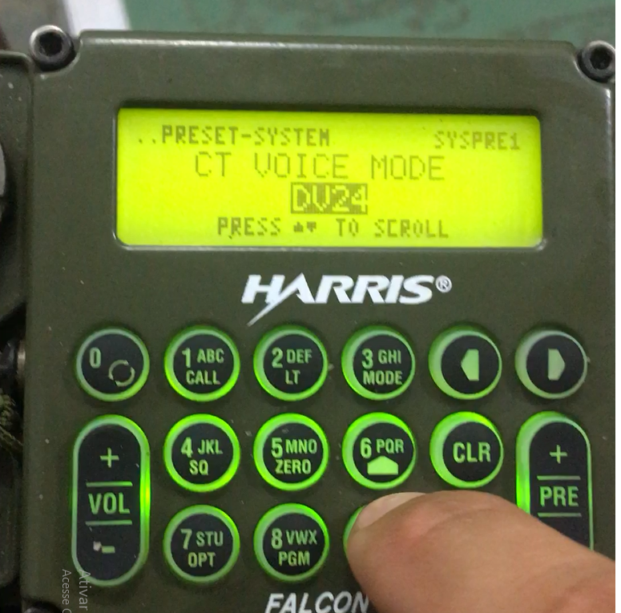
TRANFORMANDO O RÁDIO EM MODEM
Notes:
6
6
6
6
6

Slide 7
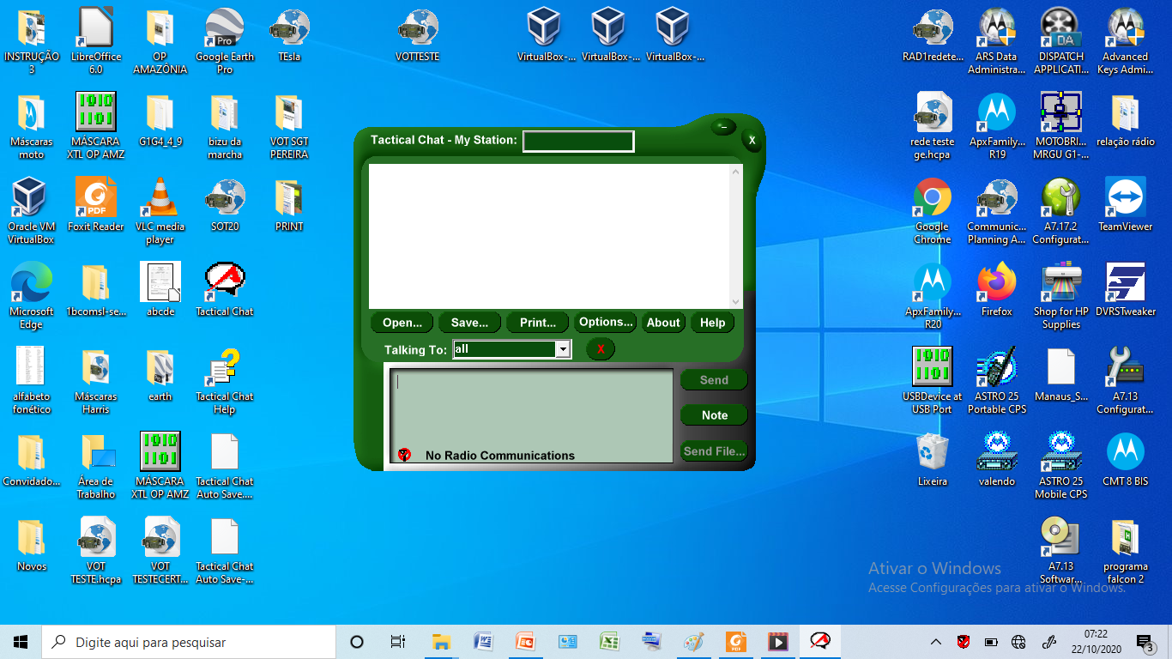
Notes:
7
7
7
7
7

Slide 8
CONCLUSÃO
Prática!!
Notes:
8
8
8
8
8

